Slide 1
A Day 结题汇报
陈海潇、陈泽浩、梁智健

Slide 2
一、主要功能

Slide 3
记录运动消耗量
主要由记录步数的方式来记录消耗量

Slide 4
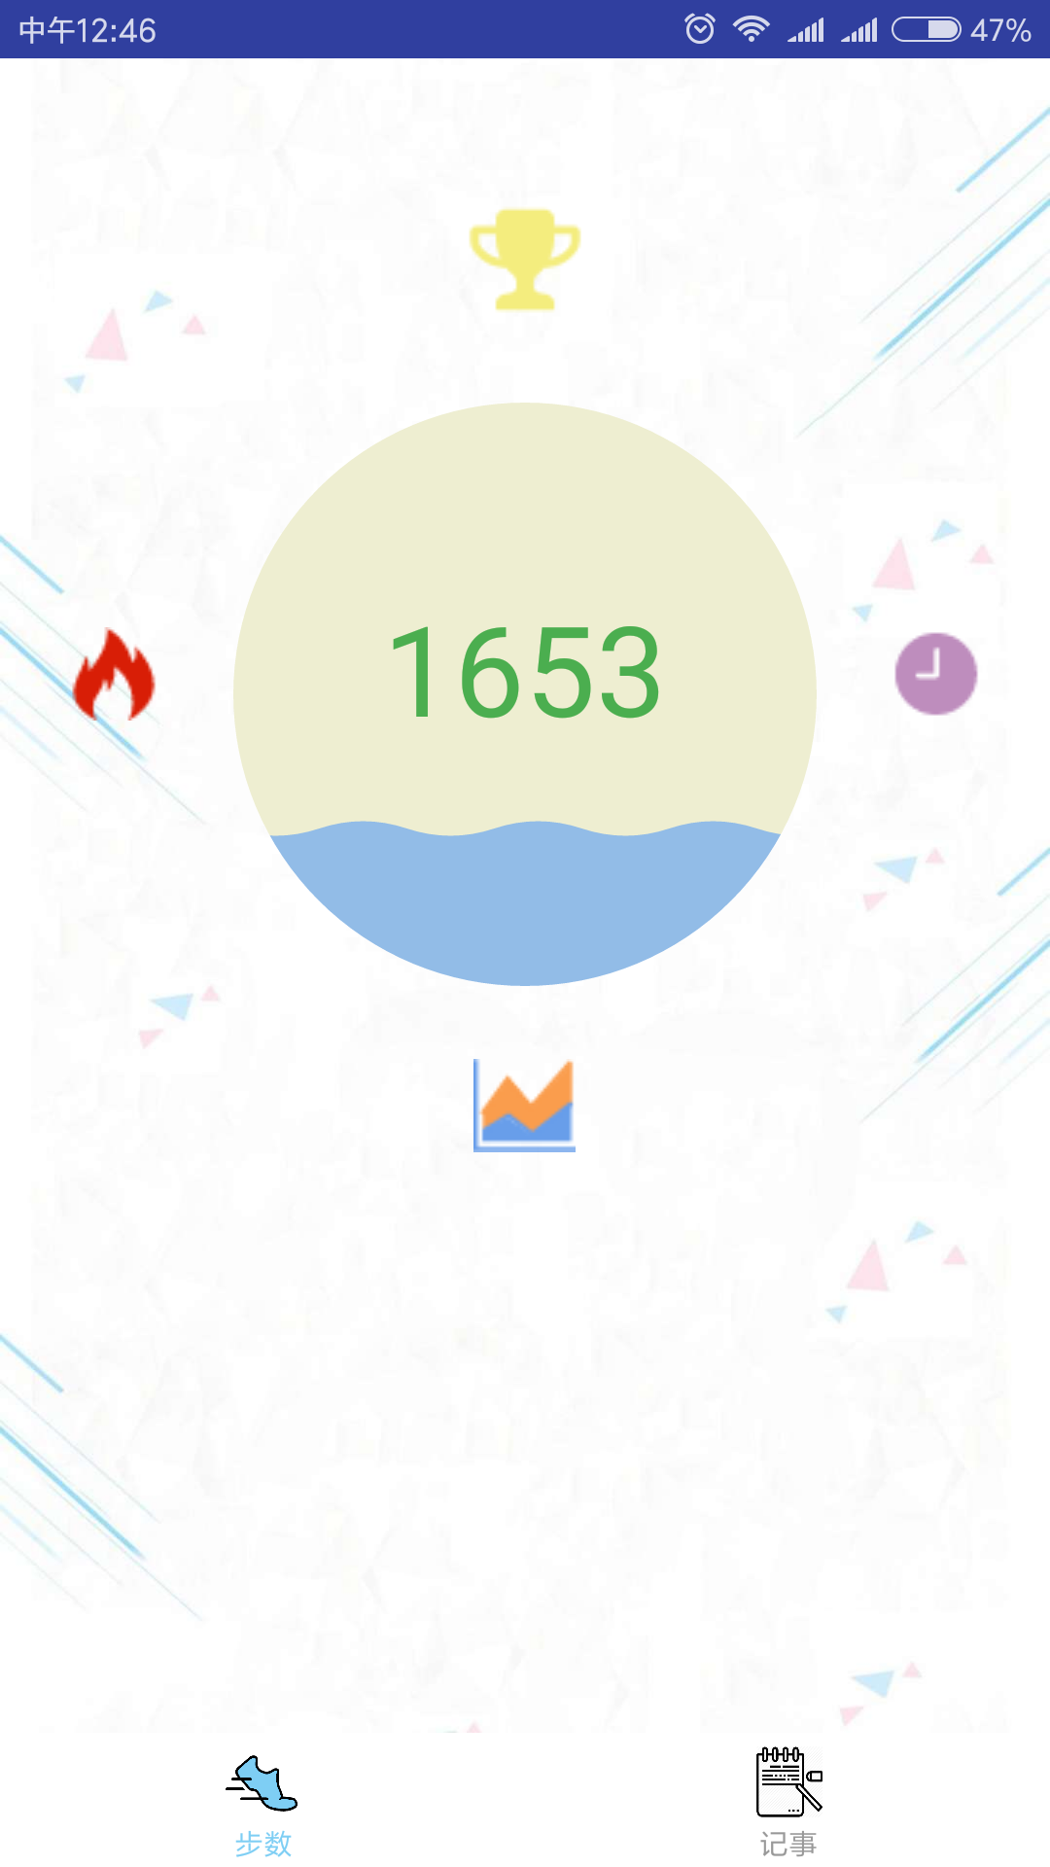

Slide 5
显示历史步数

Slide 6
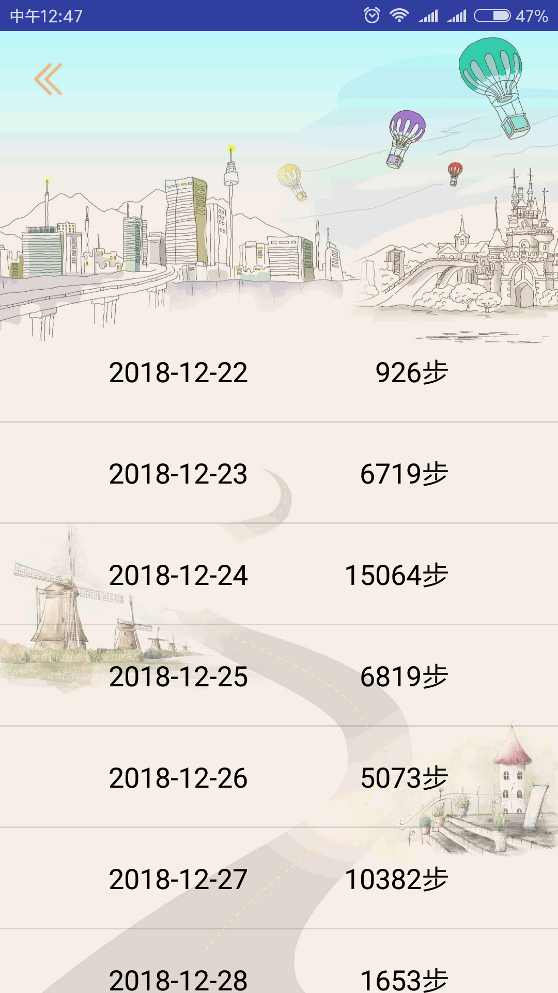

Slide 7
显示时段折线图
可以显示步数和消耗量的时段折线图

Slide 8
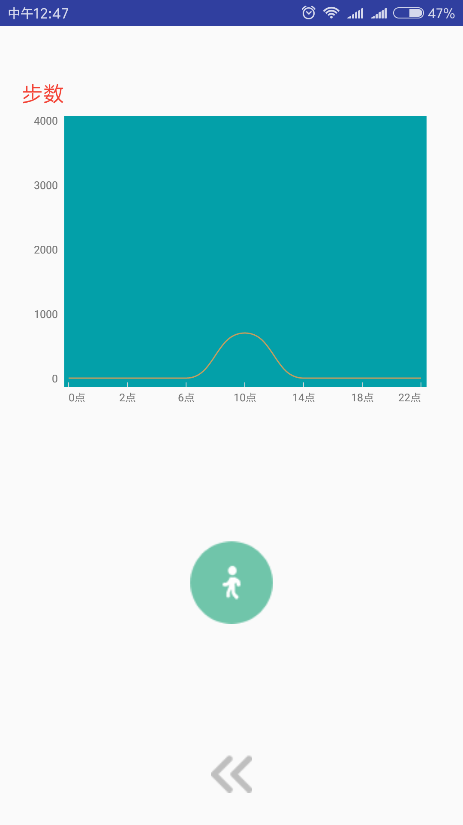


Slide 9
可以设定每天的目标值

Slide 10
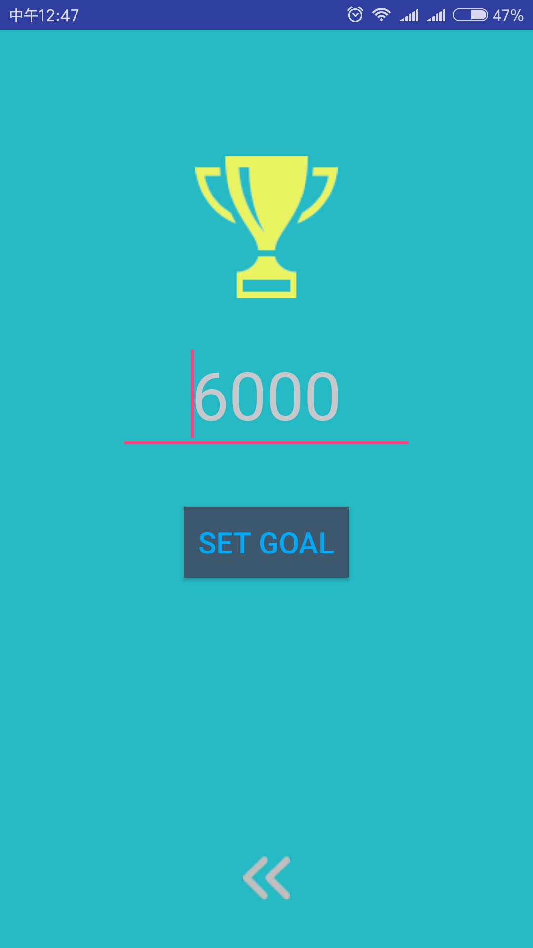

Slide 11
显示消耗某个食物的量

Slide 12
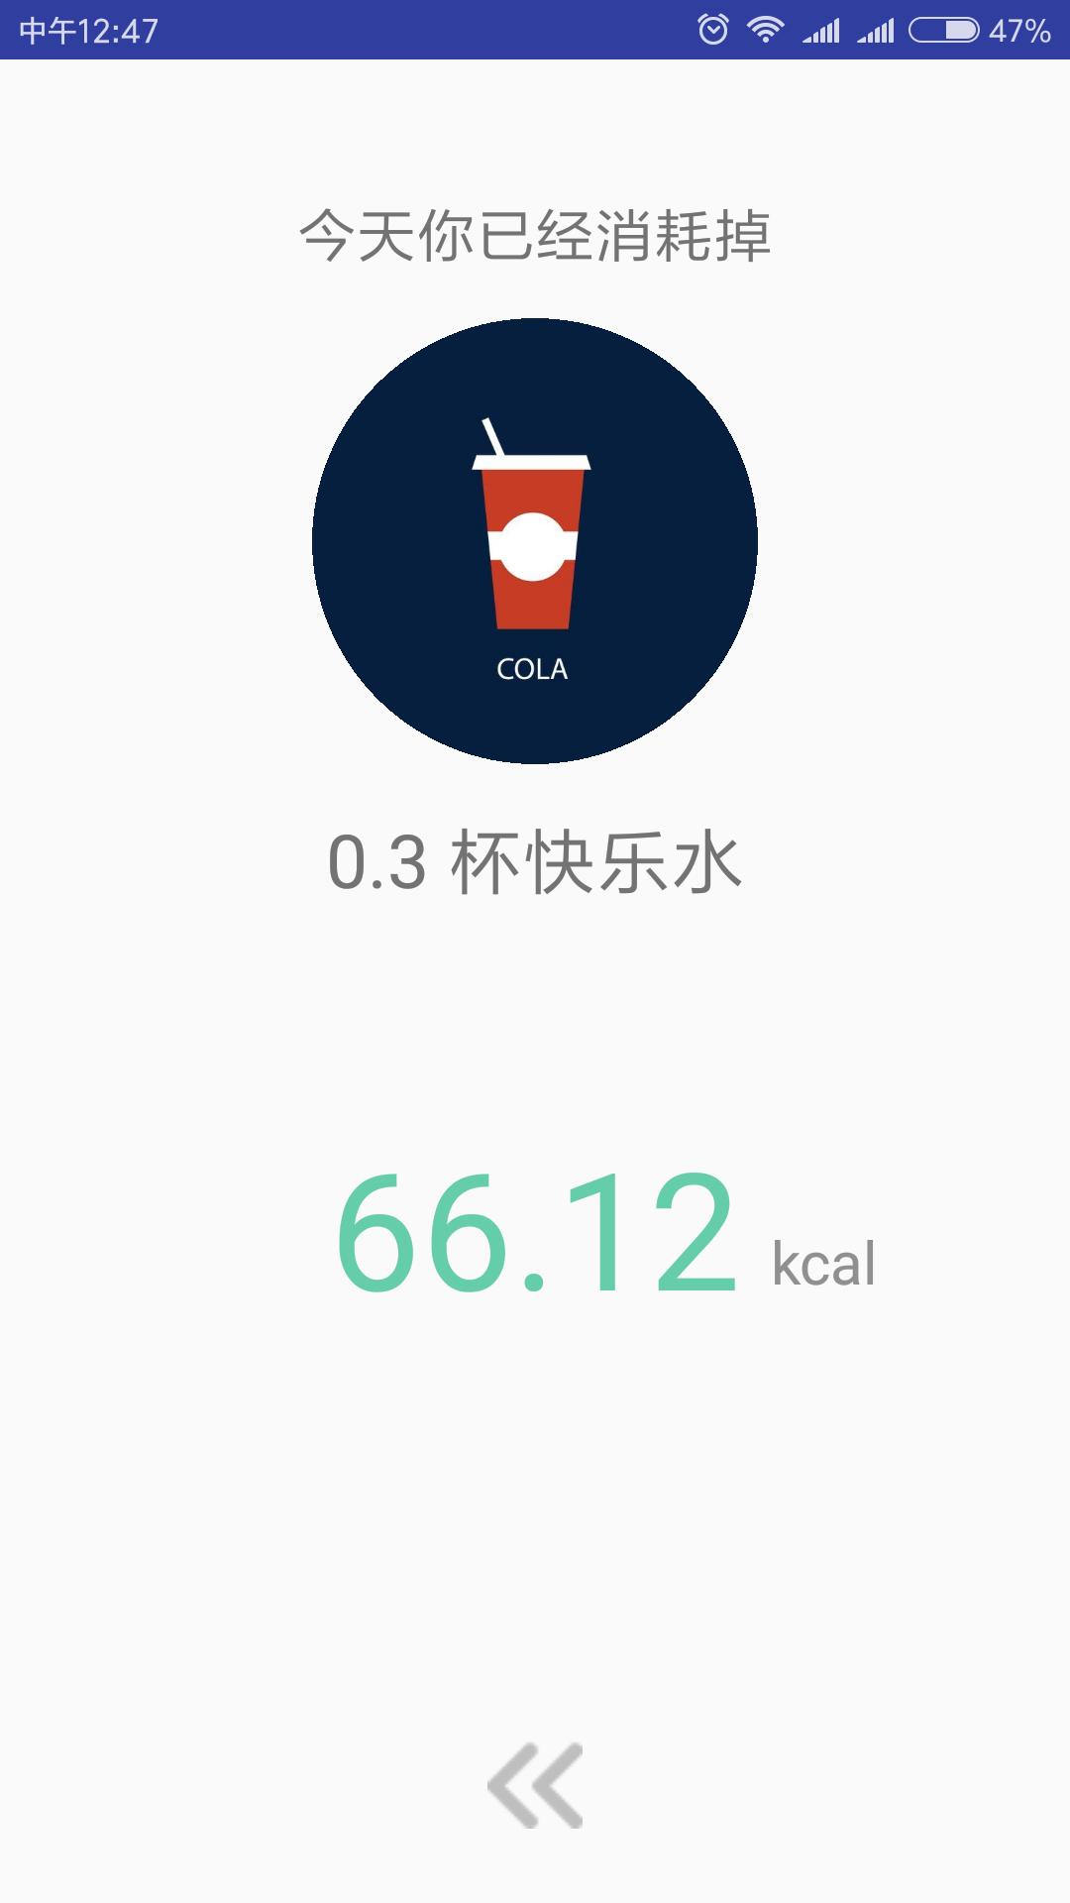

Slide 13
随时随地记录想法
可以记录图片记录文字

Slide 14
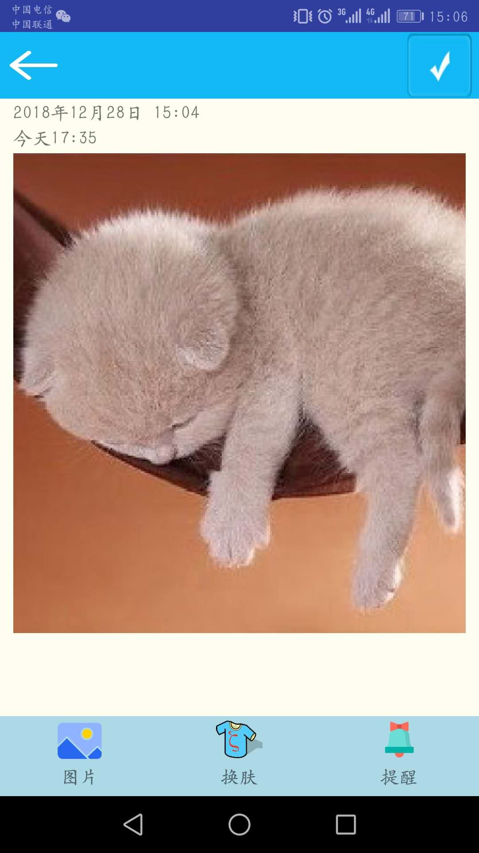

Slide 15
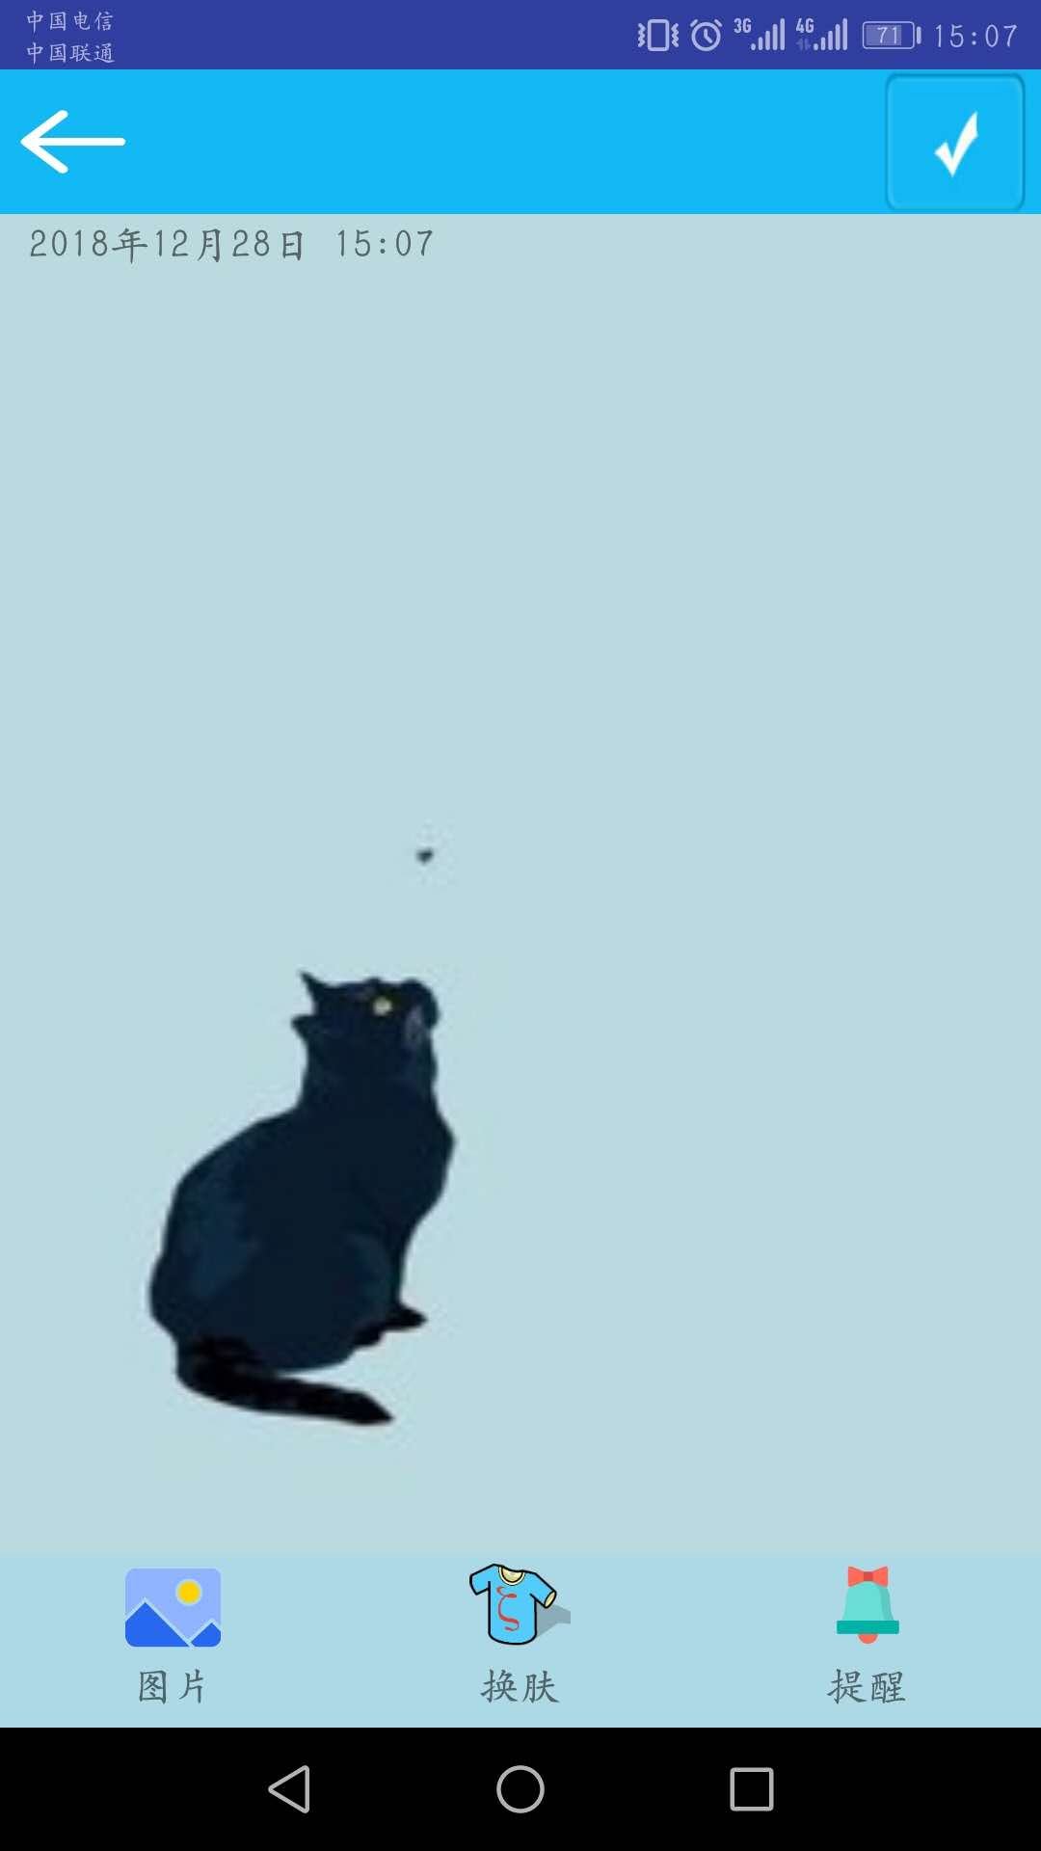

Slide 16
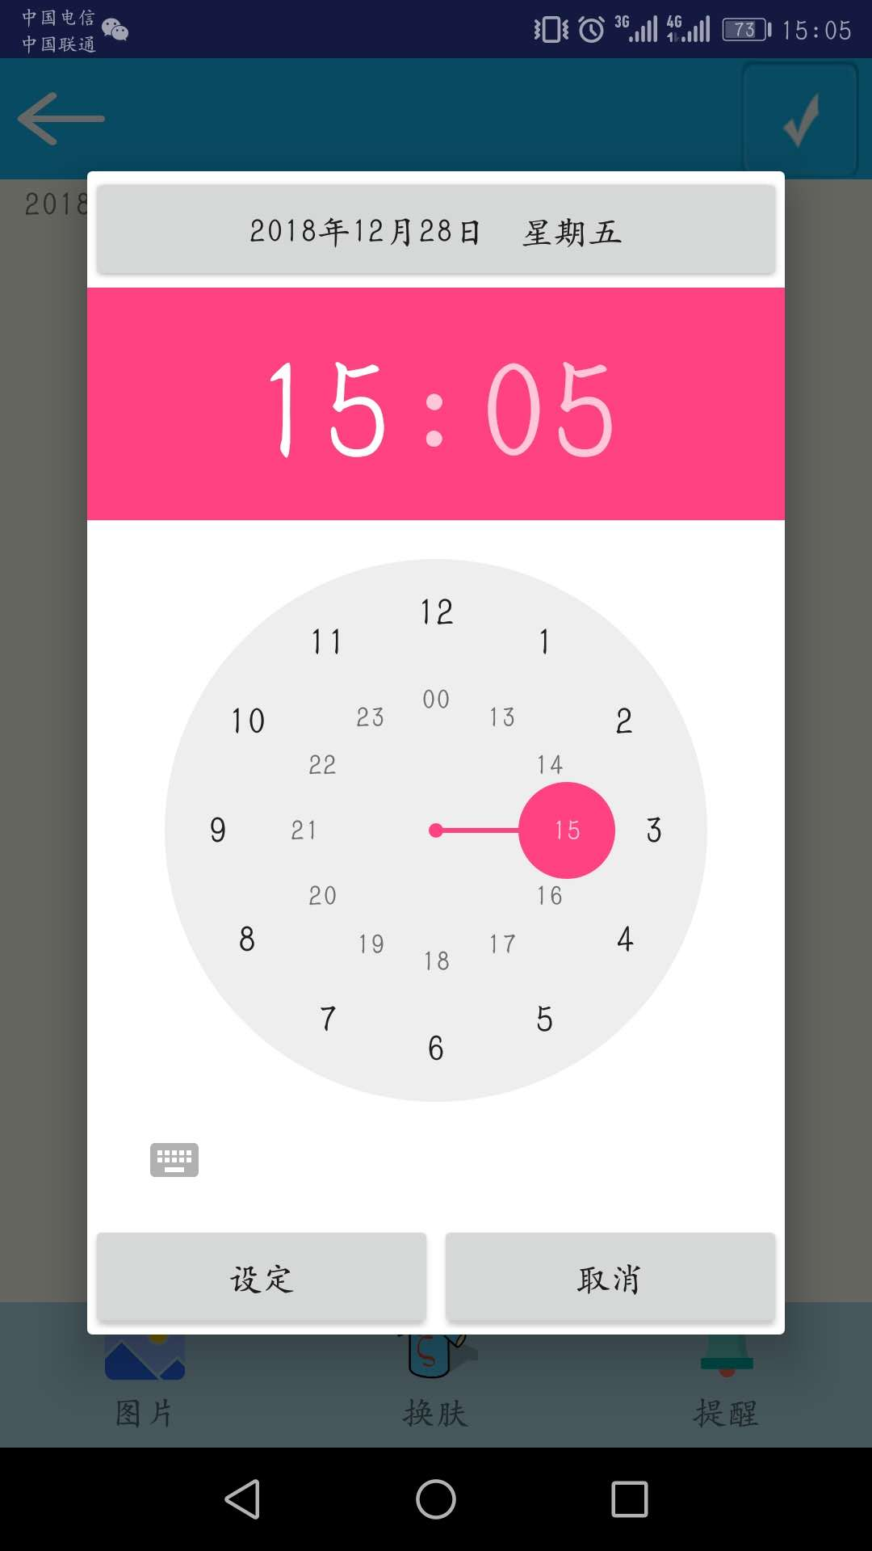

Slide 17
二、测试以及用户体验

Slide 18
测试
经过测试在大多数安卓机上可以使用

Slide 19
意见
一、记录想法的功能中记录图片不能直接拍照，只能使用已有的图片。
二、显示消耗的食物可以不仅限于可乐，可以加多点其他食物。
三、显示折线图的时候，步数和消耗量切换时，同时显示了两个折线，如果可以做到切换时只显示一个折线可能效果会更好。

Slide 20
建议
一、在记录图片的功能中添加拍照获取图片的功能。
二、在显示消耗食物的界面增加多一点食物种类。
三、记事界面可以改进得更加美观

Slide 21
三、小组的分工

Slide 22
陈海潇：实现记录消耗量的UI界面，包括动态显示步数和折线图。
陈泽浩：实现随时随地记录想法的UI界面和功能。
梁智健：实现记录步数和消耗量的功能、设定目标功能和将各个人所做的整合到一起。

Slide 23
谢谢大家

